Slide 20
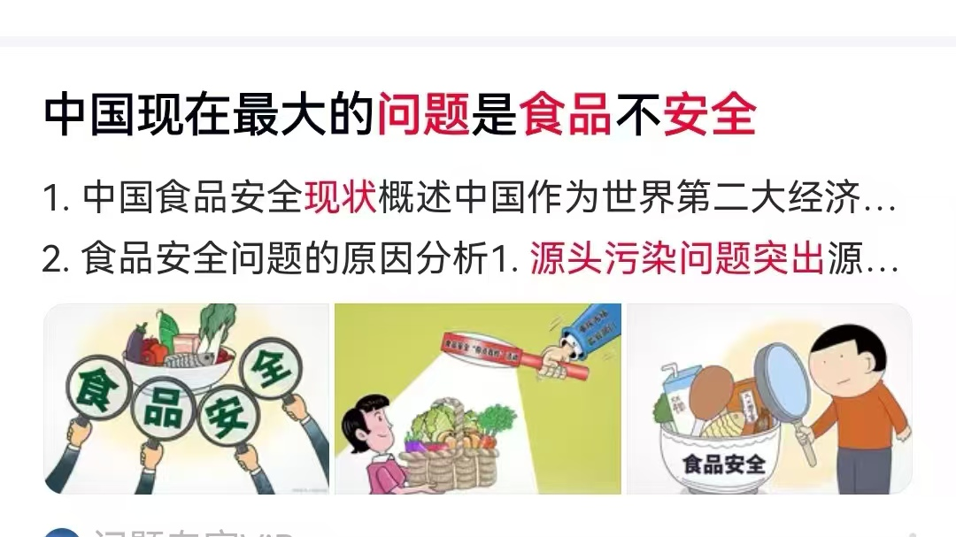

Slide 23
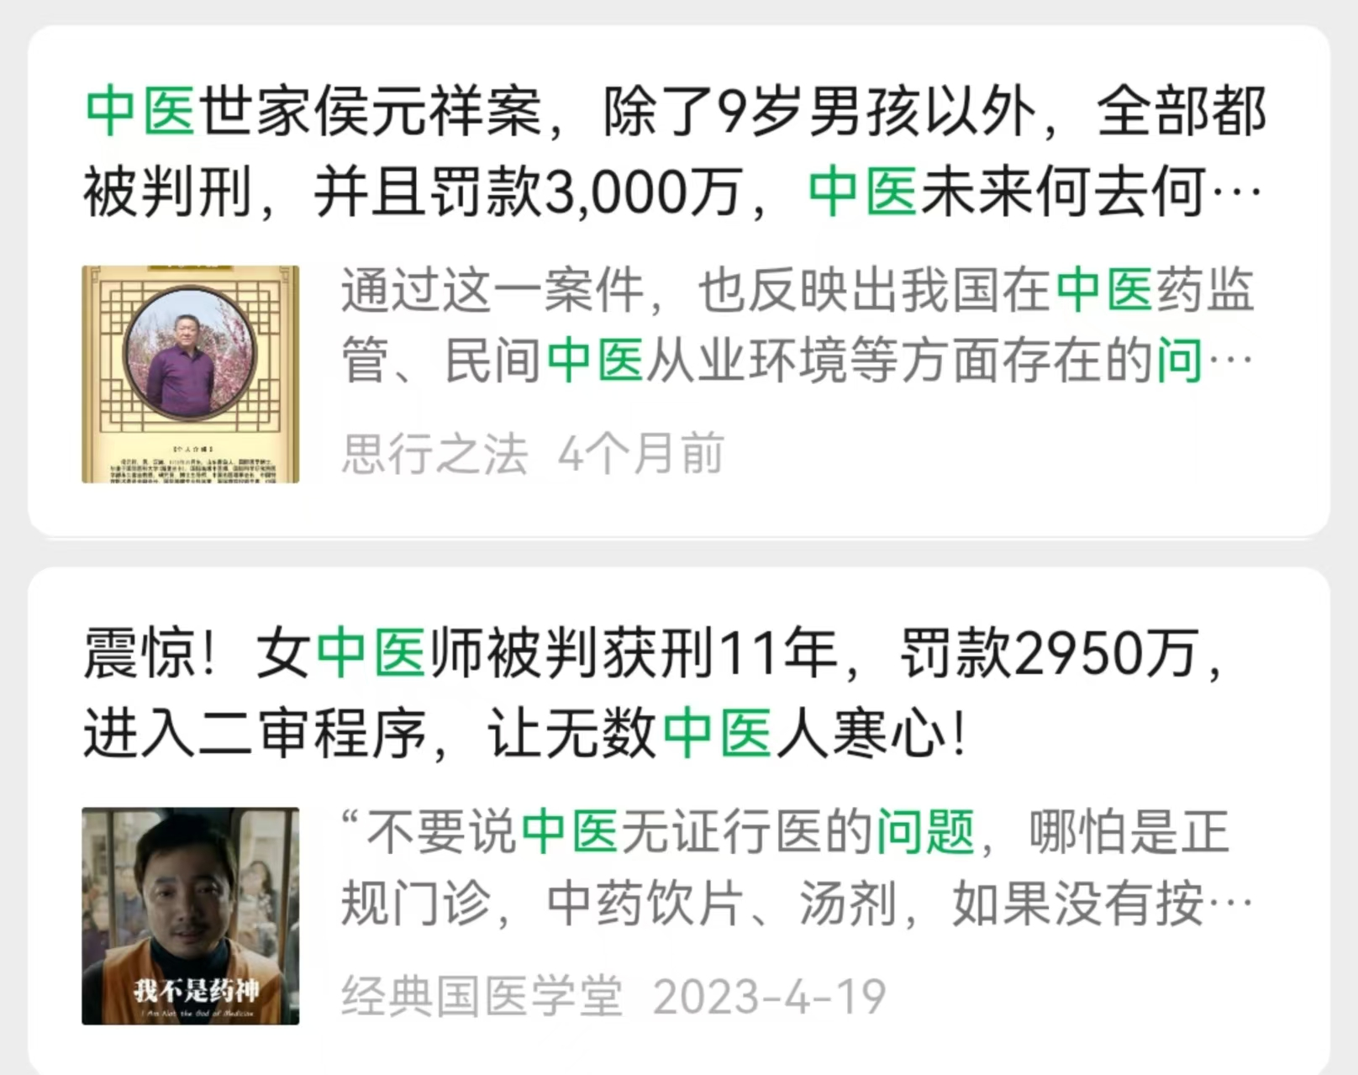

Slide 37
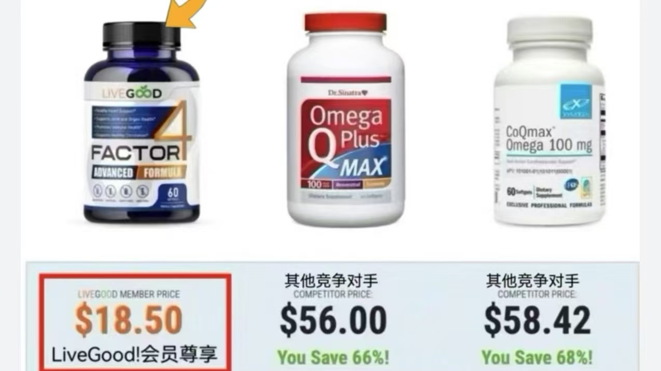
世界唯一四大抗炎成份——消炎王

Slide 46
2变

